Slide 1
リファクタリングと Mikado Method
高木 @oreshio

Slide 2
はじめに
Mikado Methodについて個人的興味があって調べたので、簡単に紹介します
Mikado Method自体はとてもシンプルで内容がそれほどなく勉強会の間が持たないので、Mikado Methodのキーワードとなるリファクタリングについて思うところをまとめました

Slide 3
はじめに
Mikado Methodはシステムをリファクタリングする技術（として広まったもの）です
TEF道にあつまる、テスト、QA、マネージャには直接関連する技術ではないかもしれません
試行する過程を明確にする技術なので、リファクタリング以外にも使えるのではないかと個人的には思っています
ぜひ皆さんも、自分の仕事・作業に置き換えて、適用できないか想像しながら今日の勉強会を過ごしましょう

Slide 4
Outline
リファクタリング
できない理由
リファクタリング実施の判断
規模
コスト
新規or派生
品質（QCD）
Mikado Method
本の紹介
概説
書き方
コツ

Slide 5

リファクタリング

Slide 6
リファクタリング
「壊れていないものを修理するな」
余計な修正をしたおかげで別のバグが出た、という経験則
将来に負債を残さない
機能追加しやすい作りが、将来的なコスト削減になる

Slide 7
リファクタリング
ウォーターフォール開発
実装が最後（テストの直前）なので作り直すプロセスがない（想定されていない）
インクリメンタル開発へ
機能追加のたびにリファクタリングのチャンスがやってくる

Slide 8
リファクタリング
テストがない（仕様がない）
できているもの、動いているものがすべて
UnitTestの台頭
テストを書くのが当たり前に

Slide 9
リファクタリング
統合開発環境の充実
VisualStudio
InteliJ
Eclipse

Slide 10
リファクタリングの判断
リファクタリングを実施するかどうかの判断
対象の規模（書き直す規模）
コスト
新規か派生か
求められる品質
QCDのどこに重きをおく組織、プロジェクトか

Slide 11
リファクタリング実施の判断
規模
コスト
求められる品質
新規or派生

Slide 12
リファクタリングの規模
小規模リファクタリング
中規模リファクタリング
大規模リファクタリング
余談：こういう文字列を見たときに”リファクタリングしたいな”と感じたら、リファクタリング脳

Slide 13
リファクタリングの規模
小規模リファクタリング
メソッド名、変数名、クラス名
名前重要
ツールで一発変換
分岐の修正
ネストを浅くする
UnitTestがあれば怖くない
ボーイスカウトルール
Clean Code

Slide 14
リファクタリングの規模
中規模リファクタリング
複数クラスを変更する
ちょっとした設計変更レベル
機能追加をするためには設計変更が必要…

Slide 15
リファクタリングの規模
大規模リファクタリング
あるモジュールすべて作り直し
不具合が偏在していてどうしようもない
重要な機能なのに機能追加をしにくい作りなので、該当モジュールがリスクでしかない
いま動いているものをすべてなくすので、決断が難しい
動いているものを作り替えること自体がリスク
マネージメントの判断が難しい
今あるものをメンテナンスしていくコスト＋リスク vs 作り直すコスト＋リスク

Slide 16
リファクタリングのコスト
コスト
リファクタリングにかかる時間
テスト実施工数
自動テストがあればこれが減る
リターン
次の機能追加時に減る工数
↑×機能追加の回数（予測）
実装、設計の理解にかかる工数の減少量も含む

Slide 17
リファクタリング （新規か派生か）
新規で作ったもの（作っている途中のもの）はリファクタリングしやすい
まだ顧客に出していないからデグレもない
一度出荷したものはリファクタリングしにくい
デグレの心配
自動テストがあると変わってくる
規模にもよる

Slide 18
リファクタリング （求められる品質）
絶対デグレはだめ！
相当な覚悟と自動テストの整備がないと踏み切れない
将来の品質向上、デリバリに価値を置く

Slide 19
リファクタリング実施の判断
規模
コスト
求められる品質
新規or派生

Slide 20
リファクタリング実施の判断
Case 1
規模：複数クラスにまたがった1モジュール
派生開発
コード品質は悪い（静的解析で問題になる）
UnitTestは最低限しかない
それほど使われていない機能
今後機能追加もほとんどない

Slide 21
リファクタリング実施の判断
Case 2
規模：複数クラスにまたがった1モジュール
派生開発
コード品質は悪くない
けどバグが出る
UnitTestは十分ある
良く使われる機能、機能追加の頻度も多い
機能追加のコストを下げたい

Slide 22
リファクタリング実施の判断
Case 3
規模：複数クラスにまたがった1モジュール
新規開発
コード品質は悪い
外注して作った部分がひどい
あまり使われない機能

Slide 23
リファクタリング 参考書籍
新装版 リファクタリング
マーティンファウラーの名著
レガシーコード改善ガイド
リーダブルコード
Clean Code

Slide 24
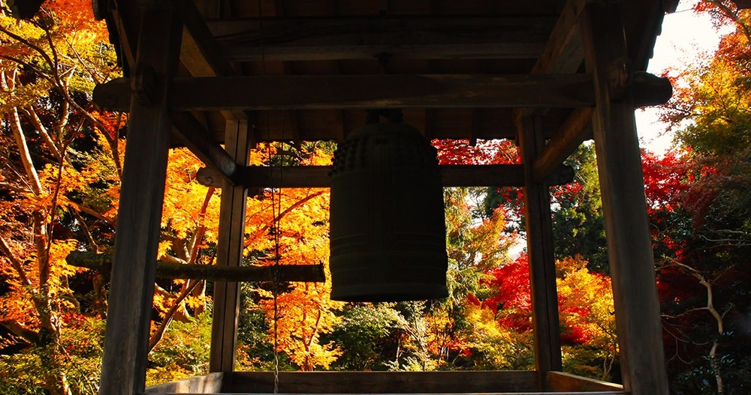
Mikado Method

Slide 25
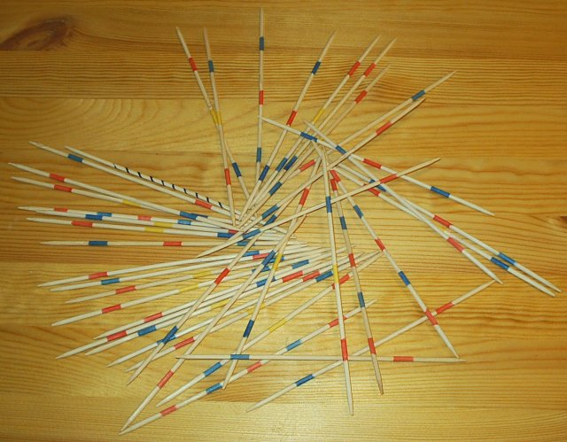
Mikado Method
Mikado = テーブルゲーム
他の棒を動かさないように竹ひごを順に抜いていくゲーム
崩し将棋みたいなもの
ヨーロッパでポッキーはMikadoと名付けられている地域もある
出典：Wikipedia

Slide 26

Mikado Method
付録も含めて200p程度

Slide 27
Mikado Method
The Basics of the Mikado Method
Meet the Mikado Method
Hello, Mikado Method!
Goals, graphs, and guidelines
Organizing your work
Principles and Patterns for improving
Breaking up a monolith
Emergent design
Common restructuring patterns
appendix
Mikado Methodの基本
どういうところでMikado Methodを使うべきか
ミカドゴール、グラフの使い方
仕事での使い方
Mikado Methodを使った改善パターン
もうちょっと具体例を挙げて説明する章

Slide 28
Mikado Method
なぜMikado Methodが必要か？
アジャイルな開発方法論（TDD/BDD）は、スクラッチ開発、リライトプロジェクト向けである
ほとんどの開発は機能追加であり、変更前のコードは汚かったり自動テストがなかったり（あったとしてもメンテナンスされていなかったり）

Slide 29
Mikado Method
Greenfield development
スクラッチ開発やリライト開発
ただし、グリーンであり続けるのは難しい
Brownfield development
ヒドラなコードに機能追加をしないといけない

Slide 30
Mikado Method
Mikado Method
システムをモーフィングする技術
Brownfieldなシステムに適用すると効果的
コードベースを壊すことなく、機能追加（ゴール）への道筋を探求しながら図示していく
モーフィング：ある形状から別の形状に徐々に（連続的に）変化させていくこと

Slide 31
Mikado Methodの流れ
ゴールを決める
ゴールに向かってコードを変える(experiment)
間違う・エラーになる
間違ったところを解決策とともにメモする
(グラフに書く, visualization)
変更前にコードを戻す(undo, revert)

Slide 32
Mikado Methodの流れ
やることA
やることC
やることα
やることB
やること１
やること２
Goal

Slide 33
Mikado Methodの流れ
関連モジュールAの修正
関連モジュールBの修正
新規機能の実装
新規I/Fに伴う修正
既存I/Fを使っているところを修正
既存I/Fに機能追加
新しいI/Fを追加
機能追加

Slide 34
Mikado Methodの流れ
関連モジュールAの修正
関連モジュールBの修正
新規機能の実装
新規I/Fに伴う修正
既存I/Fを使っているところを修正
既存I/Fに機能追加
新しいI/Fを追加
機能追加

Slide 35
Mikado Methodの流れ
関連モジュールAの修正
関連モジュールBの修正
新規機能の実装
新規I/Fに伴う修正
既存I/Fを使っているところを修正
既存I/Fに機能追加
新しいI/Fを追加
機能追加

Slide 36
Mikado Methodの流れ
関連モジュールAの修正
関連モジュールBの修正
新規機能の実装
新規I/Fに伴う修正
既存I/Fを使っているところを修正
既存I/Fに機能追加
新しいI/Fを追加
機能追加

Slide 37
FizzBuzz問題
1から100までの数をプリントするプログラムを書け。ただし3の倍数のときは数の代わりに「Fizz」と、5の倍数のときは「Buzz」とプリントし、3と5両方の倍数の場合には「FizzBuzz」とプリントすること。

Slide 38
FizzBuzz問題をリファクタ
./FuzzBuzz.exe Fizz Buzz FizzBuzz
設定ファイルで切り替え
プログラム起動時の引数で切り替え
プログラムコード上の文字列を直接変える
出力文字列を外から設定できるようにする
出力文字列を変える
./FuzzBuzz.exe ueda.ini
ueda.ini
3=Ueda
5=Kazuki
35=UedaKazuki
“FizzBuzz”を”KazukiUeda”に出力を変えたい

Slide 39
Mikado Methodのコツ
undo,revertが大事
いつでもコードは最初に戻せる
戻す勇気が大事
戻してもグラフが残る
最初よりも知見が残る
試行のまま製品コードにしない
お試しコードは大概汚い
「でもせっかく動いているし…」の誘惑を捨てる

Slide 40
Mikado Methodのコツ
グラフ(Mikado Graph)
ゴール：テクニカルゴールorビジネスゴール
前提条件(prerequisite)を明確に
シンプルに
visible
iterate, increment, and evolve
やったこと（間違ったところ）を思い出す

Slide 41
Excercises
https://mikadomethod.wordpress.com/exercises/
Githubに練習用コードとお題があります

Slide 42
Mikado Method適用範囲
Problem size | Single developer | Pair | Team or group
Small-scale problems | Use the Mikado Graph as a to-do list. | Use the Mikado Goal as an agreement, and graph as a to-do list. | Not applicable.
Medium-scale problems | Use the Mikado Method for practice, to get a better idea. | Same as for a single developer(<-). | Use the method to communicate what you’ve done, and how, to your team.
Large-scale problems | Use the Mikado Method to split up the complexity and scope into manageable pies. | Let the co-driver manage the graph and the strategy so the programmer can focus on the code details. | Visualize scope and state with your team and stake-holders to agree on the goal and to share the workload among the team members.
○
○
×
○
○
○
○
○
○

Slide 43
まとめ
Mikado Methodは”大規模リファクタリングの～“と言われることが多いが、実際の適用範囲はもっとある（と高木は思っている）
機能追加
中規模リファクタリング
コーディング以外のフェーズにも
バグ再現手順の導出
簡単に使えるやり方なので、まずは試してみましょう

